Slide 1
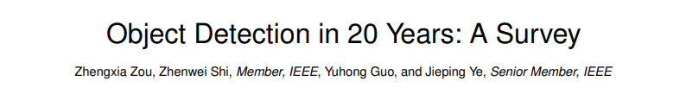
Object Detection in 20 Years: A Survey
综述：目标检测的二十年
Notes:
目标检测作为计算机视觉中最基本、最具挑战性的问题之一，近年来受到了广泛的关注。它在过去二十年的发展可以说是计算机视觉历史的缩影。如果我们把今天的物体检测看作是深度学习力量下的一种技术美学，那么让时光倒流20年，我们将见证冷兵器时代的智慧。本文从对象检测技术发展的角度，对近四分之一世纪 ( 20世纪90年代至2019年 ) 的400余篇论文进行了广泛的回顾。本文涵盖了许多主题，包括历史上的里程碑检测器、检测数据集、度量、检测系统的基本构件、加速技术以及最新的检测方法。本文还综述了行人检测、人脸检测、文本检测等重要的检测应用，并对其面临的挑战以及近年来的技术进步进行了深入分析。

Slide 2
1 Introduction
2 Object Detection in 20 Years
3 Speed-Up of Detection
4 Recent Advances in Object Detection
5 Applications
6 Conclusion and future directions
Notes:
第2节回顾了近20年来物体检测的发展历史。第3节将介绍一些加速目标检测的技术。第4节总结了16-18一些最先进的检测方法。第5节将回顾一些重要的检测应用。第6节对本文进行了总结，并对进一步的研究方向进行了分析。

Slide 3
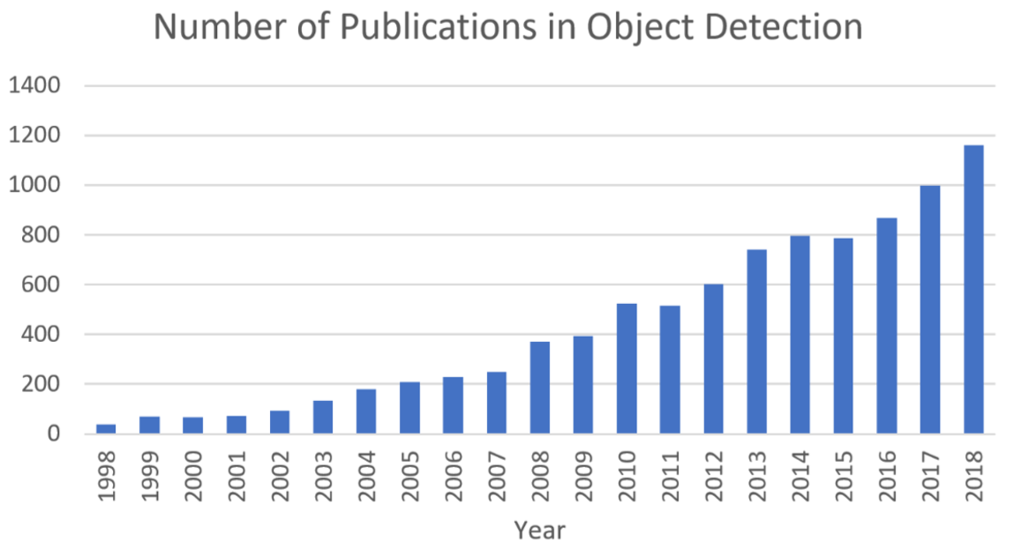
1.INTRODUCTION
Notes:
目标检测作为计算机视觉的基本问题之一，是许多其他计算机视觉任务的基础，如实例分割[1-4]、图像字幕[5-7]、对象跟踪[8]等。从应用程序的角度来看，目标检测可以被分为两个研究主题 “ general object detection ” 和 “ detection applications ” ，前者旨在探索在统一的框架下检测不同类型物体的方法，以模拟人类的视觉和认知；后者是指特定应用场景下的检测，如行人检测、人脸检测、文本检测等。近年来，随着深度学习技术[9]的快速发展，为目标检测注入了新的血液，取得了显著的突破，将其推向了一个前所未有的研究热点。目前，目标检测已广泛应用于自主驾驶、机器人视觉、视频监控等领域。图1显示了过去二十年中与 “ 目标检测 ” 相关的出版物数量的增长。

Slide 4
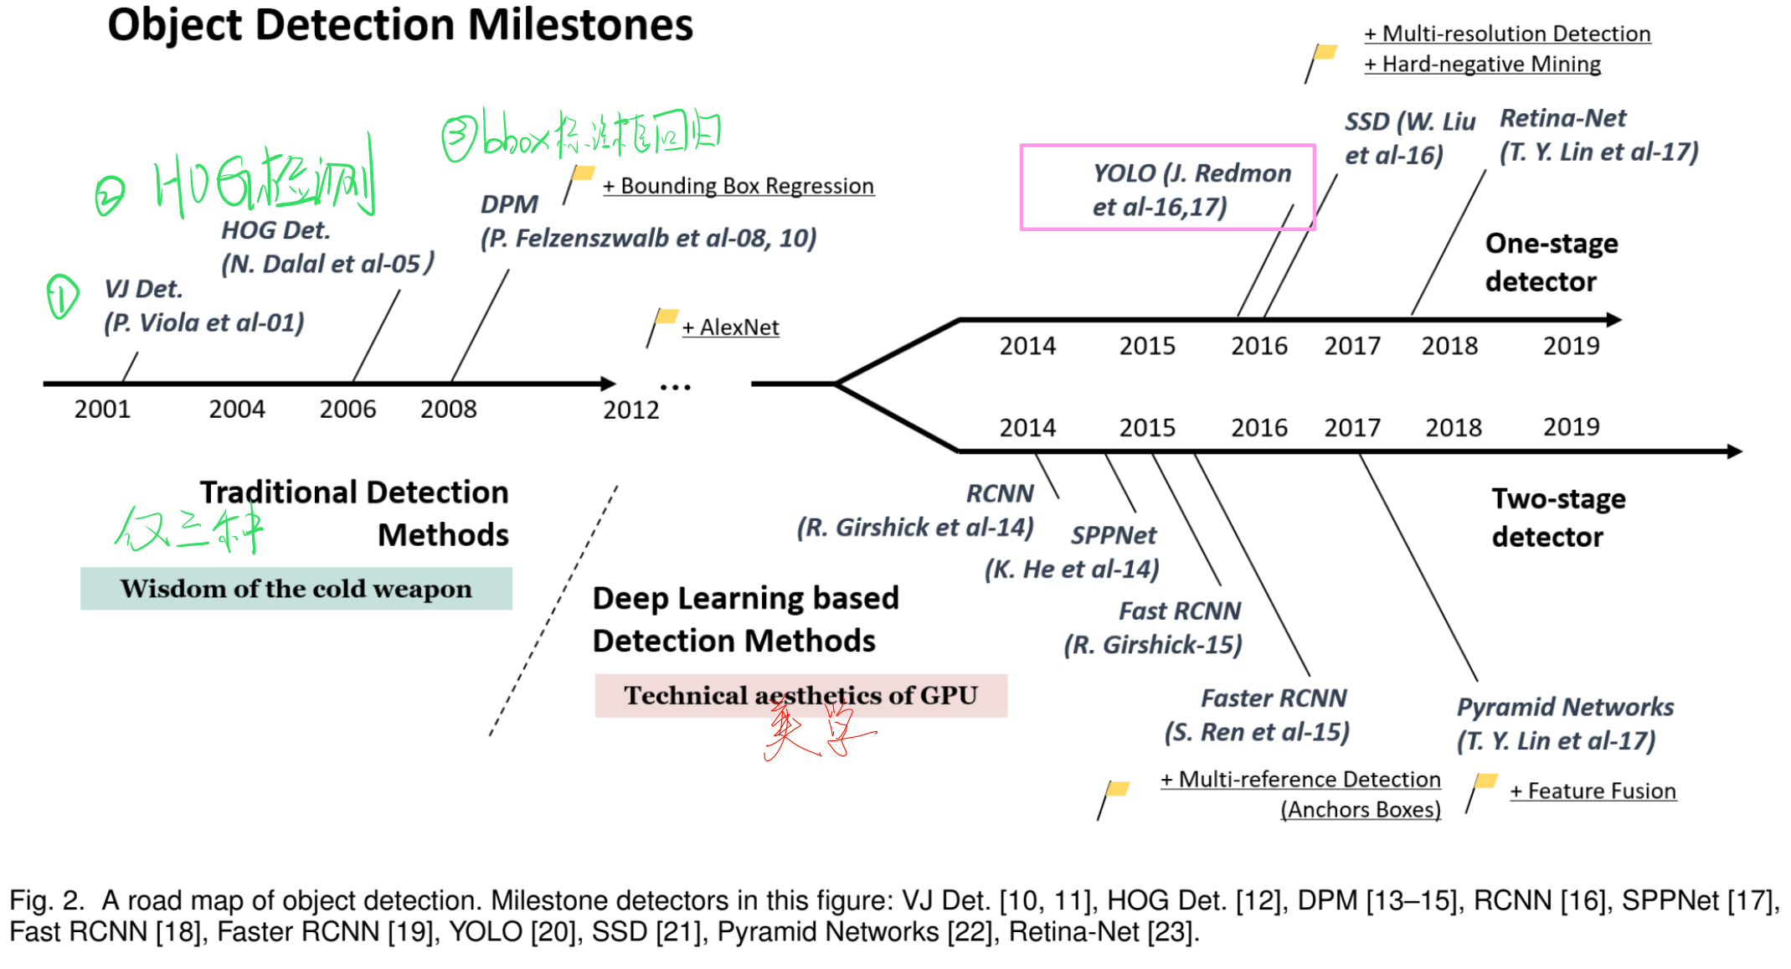
2.OBJECT DETECTION IN 20 YEARS
Notes:
在过去的二十年中，人们普遍认为，目标检测的发展大致经历了两个历史时期：“ 传统的目标检测时期 ” ( 2014年以前 ) 和 “ 基于深度学习的检测时期 ” ( 2014年以后 )，

Slide 5
2.1 Milestones: Traditional Detectors
Viola Jones Detectors：滑动窗口
HOG(Histogram of Oriented Gradients) Detector：方向梯度直方图
Deformable Part-based Model(DPM)：分而治之
Notes:
19年前，P. Viola和M. Jones 在没有任何约束条件(如肤色分割)的情况下首次实现了人脸的实时检测,在同等的检测精度下，检测器的速度是其他算法的数十倍甚至数百倍。这种检测算法，后来被称为“维奥拉-琼斯” VJ检测器采用最直接的检测方法，即，滑动窗口：查看图像中所有可能的位置和比例，看看是否有窗口包含人脸。虽然这似乎是一个非常简单的过程，但它背后的计算远远超出了计算机当时的能力。VJ检测器结合了 “ 积分图像 ”、“ 特征选择 ” 和 “ 检测级联 ” 三种重要技术，大大提高了检测速度。

Slide 6
2.1 Milestones: CNN based Two-stage Detectors
在深度学习时代，目标检测可以分为两类：
“ two-stage detection ” 和 “ one-stage detection ”，
前者将检测框定为一个 “ 从粗到细 ” 的过程，而后者将其定义为 “ 一步完成 ”。
RCNN
Region-Convolutional Neural Networks
首先通过选择性搜索提取一组对象建议(对象候选框)。然后resize并输入到CNN模型来提取特征。最后，用线性SVM分类器识别目标类别。
SPPNet
Spatial Pyramid Pooling in Deep Convolutional Networks for Visual Recognition
只对整个图像进行一次特征映射计算，避免了卷积特征的重复计算。SPPNet的速度是R-CNN的20多倍，并且没有牺牲任何检测精度
Faster RCNN
Faster RCNN 是第一个端到端的，也是第一个接近实时的深度学习检测器。 引入了区域建议网络 ( RPN )
Feature Pyramid Networks（FPN）
具有横向连接的自顶向下体系结构，用于在所有级别构建高级语义
Fast RCNN
成功地融合了 R-CNN 和 SPPNet 的优点
Notes:
区域卷积神经网络:虽然RCNN已经取得了很大的进步，但它的缺点是显而易见的：在大量重叠的提案上进行冗余的特征计算 ( 一张图片超过2000个框 )，导致检测速度极慢 ( GPU下每张图片14秒 )。同年晚些时候，SPPNet[17]被提出并克服了这个问题。
深度卷积网络中的空间金字塔池化方法:以前的CNN模型需要固定大小的输入，SPPNet的主要贡献是引入了空间金字塔池化(SPP)层，它使CNN能够生成固定长度的表示，而不需要重新缩放图像/感兴趣区域的大小。

Slide 7
2.1 Milestones: CNN based One-stage Detectors
You Only Look Once (YOLO)
2015年提出，是深度学习时代的第一个单级检测器。YOLO将单个神经网络应用于整个图像。该网络将图像分割成多个区域，同时预测每个区域的边界框和概率。
Single Shot MultiBox Detector (SSD)
是深度学习时代的第二款单级探测器。引入了多参考和多分辨率检测技术，大大提高了单级检测器的检测精度，特别是对于一些小目标。SSD在检测速度和准确度上都有优势
RetinaNet
引入了一个新的损失函数 “ 焦损失”，通过对标准交叉熵损失的重构，使检测器在训练过程中更加关注难分类的样本。焦损耗使得单级检测器在保持很高的检测速度的同时，可以达到与两级检测器相当的精度。
Notes:
YOLO非常快。从它的名字可以看出，作者完全抛弃了之前的 “ 提案检测+验证 ” 的检测范式。相反，它遵循一个完全不同的哲学：将单个神经网络应用于整个图像。该网络将图像分割成多个区域，同时预测每个区域的边界框和概率。后来R. Joseph在 YOLO 的基础上进行了一系列改进，提出了其 v2 和 v3 版本[48,49]，在保持很高检测速度的同时进一步提高了检测精度。尽管与两级探测器相比，它的探测速度有了很大的提高，但是YOLO的定位精度有所下降，特别是对于一些小目标。
SSD与以往任何检测器的主要区别在于，前者在网络的不同层检测不同尺度的对象，而后者仅在其顶层运行检测。
单级检测器速度快、结构简单，但多年来一直落后于两级检测器的精度。所以提出了RetinaNet。

Slide 8
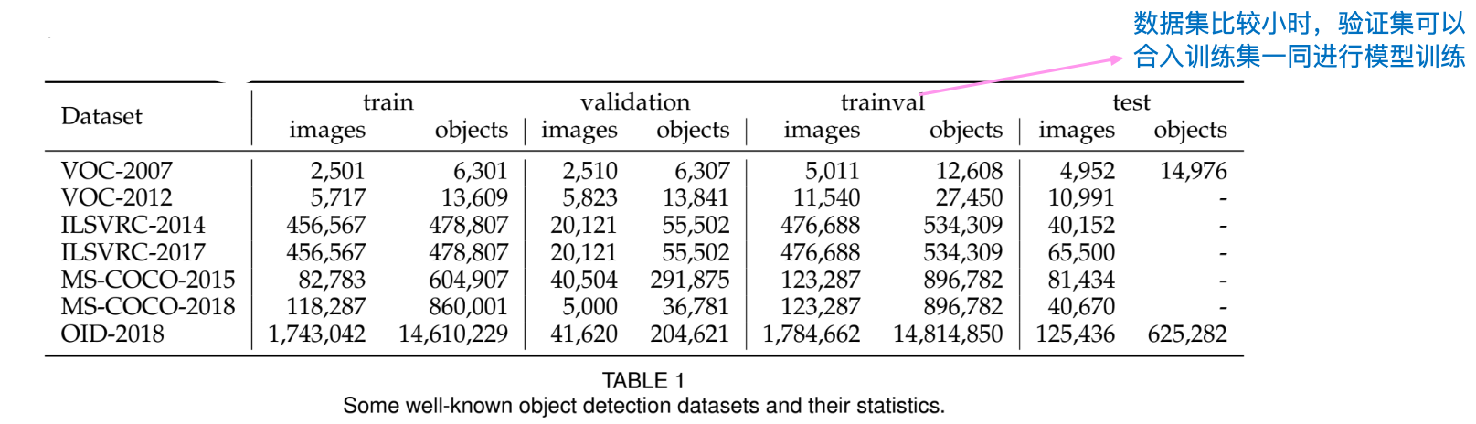
2.2 Object Detection Datasets and Metrics
Pascal VOC
PASCAL VOC中包含多种任务，包括图像分类、目标检测、语义分割和动作检测。两种版本的Pascal-VOC主要用于对象检测，两种版本只是在数据比例上有差异
ILSVRC
包含一个使用 ImageNet 图像的检测挑战。ILSVRC 检测数据集包含200类视觉对象。它的图像/对象实例的数量比VOC大两个数量级。
MS-COCO
对象类别比 ILSVRC 少，但是对象实例多。
Open Images
继 MS-COCO 之后，开放图像检测 ( OID ) 技术在2018年迎来了前所未有的挑战。在开放图像中有两个任务：标准目标检测，和视觉关系检测，检测特定关系中成对的目标。
Datasets of Other Detection Tasks
在过去的20年里，除了一般的目标检测外，在行人检测、人脸检测、文本检测、交通标志/灯光检测、遥感目标检测等特定领域的检测应用也十分繁荣。
Notes:
Pascal VOC这两个数据集中注释了生活中常见的20类对象
ImageNet大规模视觉识别挑战 ( Large Scale Visual Recognition Challenge，ILSVRC )
MS-COCO [53]是目前最具挑战性的目标检测数据集。
Open images的目标检测任务，数据集由 1,910k 张图像和 15,440k 个带注释的边界框组成，这些边界框位于 600 个对象类别上。

Slide 9
2.2 Metrics
AP :“ 平均精度 ( AP ) ”，AP 定义为不同召回情况下的平均检测精度，通常以类别特定的方式进行评估。
mAP : 为了比较所有对象类别的性能，通常使用所有对象类别的平均 AP ( mAP ) 作为性能的最终度量。
IoU : 为了测量目标定位精度，使用 Union 上的交集 ( Intersection over Union，IoU ) 来检查预测框和地面真实框之间的 IoU 是否大于预定义的阈值（比如0.5）。如果是，则将该对象标识为 “ 成功检测到 ”，否则将标识为 “ 未检测到 ”
近年来，对开放图像数据集的评价有了进一步的发展，如考虑了组框（group-of boxes）和非穷举的图像级类别层次结构。一些研究者也提出了一些替代指标，如 “ 定位召回精度 ” 。但基于 VOC/COCO 的 mAP 仍然是最常用的目标检测评估指标。
Notes:
近年来，对目标检测最常用的评估方法是 “ 平均精度 ( AP ) ”，该方法最早是在 VOC2007 中引入的。AP 定义为不同召回情况下的平均检测精度，通常以类别特定的方式进行评估。为了比较所有对象类别的性能，通常使用所有对象类别的平均 AP ( mAP ) 作为性能的最终度量。为了测量目标定位精度，使用 Union 上的交集 ( Intersection over Union，IoU ) 来检查预测框和地面真实框之间的 IoU 是否大于预定义的阈值，比如 0.5。如果是，则将该对象标识为 “ 成功检测到 ”，否则将标识为 “ 未检测到 ”。因此，基于 mAP 的 0.5 -IoU 多年来已成为用于目标检测问题的实际度量。
2014年以后，由于 MS-COCO 数据集的普及，研究人员开始更加关注边界框位置的准确性。MS-COCO AP没有使用固定的 IoU 阈值，而是在多个 IoU 阈值上取平均值，阈值介于 0.5 ( 粗定位 ) 和 0.95 ( 完美定位 ) 之间。这种度量的变化鼓励了更精确的对象定位，并且对于一些实际应用可能非常重要 ( 例如，假设有一个机器人手臂试图抓住扳手 )。
近年来，对开放图像数据集的评价有了进一步的发展，如考虑了组框（group-of boxes）和非穷举的图像级类别层次结构。一些研究者也提出了一些替代指标，如 “ 定位回忆精度 ” [94]。尽管最近发生了一些变化，基于 VOC/COCO 的 mAP 仍然是最常用的目标检测评估指标。

Slide 10
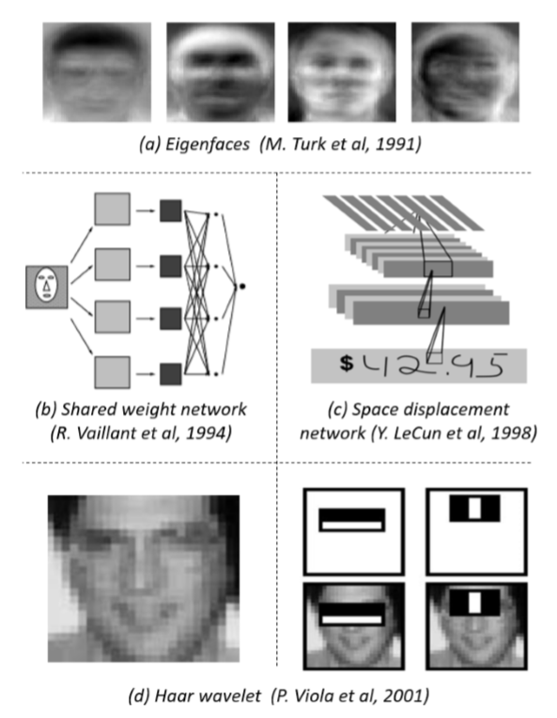
2.3 Technical Evolution in Object Detection
早期
特征面
共享权值复制神经网络
空间位移网络
Haar 小波
Notes:
接下来介绍检测系统的一些重要构件及其在过去20年中的技术发展。分量识别作为一种重要的认知理论，长期以来一直是图像识别和目标检测的核心思想。一些早期的研究人员将目标检测定义为测量对象组件、形状和轮廓之间的相似性，包括距离变换[101]、形状上下文、小边特征[102]等。
但在更复杂的检测问题上，事情进展得并不顺利。因此，基于机器学习的检测方法开始蓬勃发展。
基于机器学习的检测经历了包括外观统计模型在内的多个阶段 ( 1998年以前 ) 、小波特征表示 ( 1998-2005 ) 和基于梯度的表示 ( 2005-2012 )。
建立对象的统计模型，比如特征面（Eigenfaces）[95,106]如图 (a)所示，是目标检测历史上第一波基于学习的方法。
1991年，M.Turk等人利用特征脸分解技术在实验室环境中实现了实时人脸检测[95]。与当时基于规则或模板的方法相比[107,108]，统计模型通过从数据中学习特定于任务的知识，更好地提供了对象外观的整体描述。
自2000年以来，小波特征变换开始主导视觉识别和目标检测。这组方法的本质是通过将图像从像素点转换为一组小波系数来学习。其中，Haar小波由于其计算效率高，被广泛应用于一般目标检测[29]、人脸检测[10,11,109]，行人检测[30,31]等目标检测任务中。图 (d)为VJ检测器学习到的一组用于人脸的Haar小波基[10, 11]。
Convolutional Neural Networks由于计算资源的限制，当时的CNN模型比现在的模型要小得多，也要浅得多。尽管如此，在早期基于CNN的检测模型中，计算效率仍然被认为是难以破解的难题之一。Y. LeCun等人进行了一系列改进，通过扩展卷积网络的每一层，覆盖整个输入图像，减少计算量，如图5(b) - (c)所示。这样，只需一次网络的正向传播，就可以提取出整个图像任意位置的特征。这可以看作是当今全卷积网络 ( FCN ) 的原型[110,111]，FCN 几乎是在20年后提出的。CNN也被应用于其他任务，如人脸检测[112,113]和手势实时跟踪

Slide 11
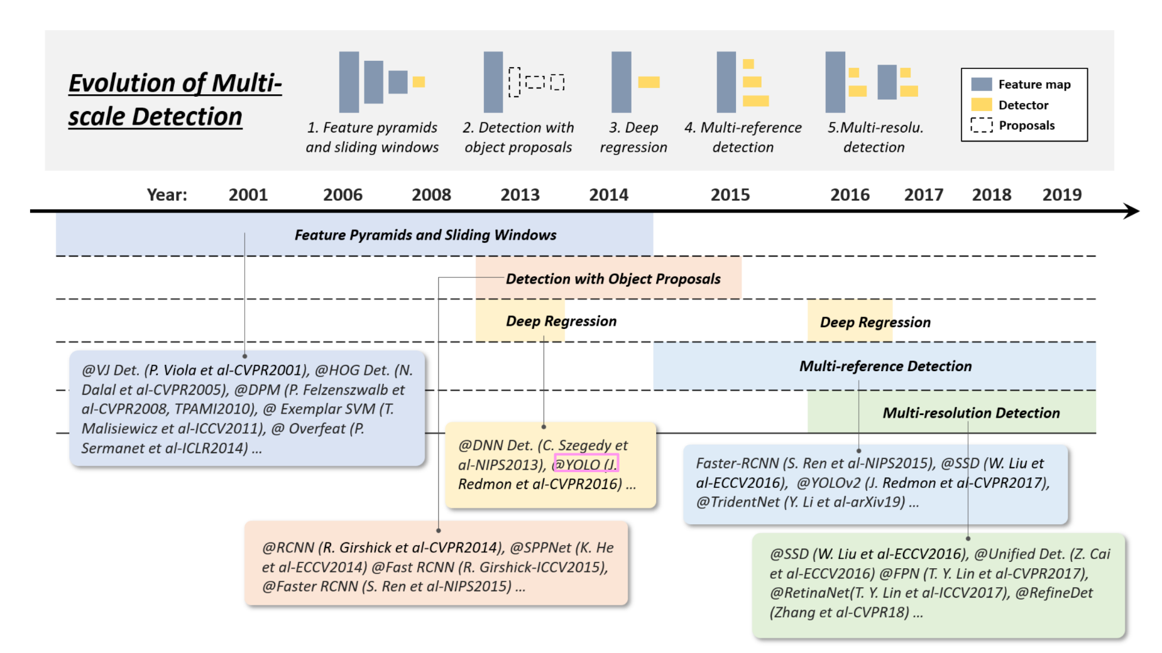
2.3 Technical Evolution in Object Detection
Technical Evolution of Multi-Scale Detection
多尺度检测对象的 “ 不同尺寸 ” 和 “ 不同纵横比 ” 是目标检测的主要技术难题之一。近20年来，多尺度检测经历了多个历史时期：“ 特征金字塔和滑动窗口(2014年前) ”，“ 基于对象建议的检测(2010-2015年) ”，“ 深度回归(2013-2016) ”、“ 多参考检测（2015年后 ) ”、“ 多分辨率检测(2016年后 ) ”。
Notes:
随着VJ检测器后计算能力的提高，研究者们开始更加关注一种直观的检测方法，即构建 “ 特征金字塔+滑动窗口 ”。从2004年到2014年，基于这种检测范式构建了许多里程碑式的检测器，包括HOG检测器、DPM，甚至深度学习时代的Overfeat检测器[103] ( ILSVRC-13定位任务获奖者 )。
早期的检测模型，如VJ检测器和HOG检测器，都是专门针对具有 “ 固定长宽比 ” ( 如人脸和直立的行人 )的对象，只需构建特征金字塔，并在其上滑动固定大小检测窗口。当时没有考虑检测 “ 各种纵横比 ”。为了检测具有更复杂外观 ( 如 PASCAL VOC 中的外观 ) 的对象，R. Girshick等人开始在特征金字塔外寻找更好的解决方案。“ 混合模型 ”[15]是当时最好的解决方案之一，它通过训练多个模型来检测不同纵横比的物体。除此之外，基于范例的检测[36,115]通过为训练集的每个对象实例 ( 范例 ) 训练单独的模型，提供了另一种解决方案。
随着现代数据集中的对象 ( 例如 MS-COCO ) 变得更加多样化，混合模型或基于范例的方法不可避免地会导致更加复杂的检测模型。于是一个问题就自然而然地产生了：是否存在一种统一的多尺度方法来检测不同长宽比的对象? “ 对象建议（object proposals） ” 的提出已经回答了这个问题。

Slide 12
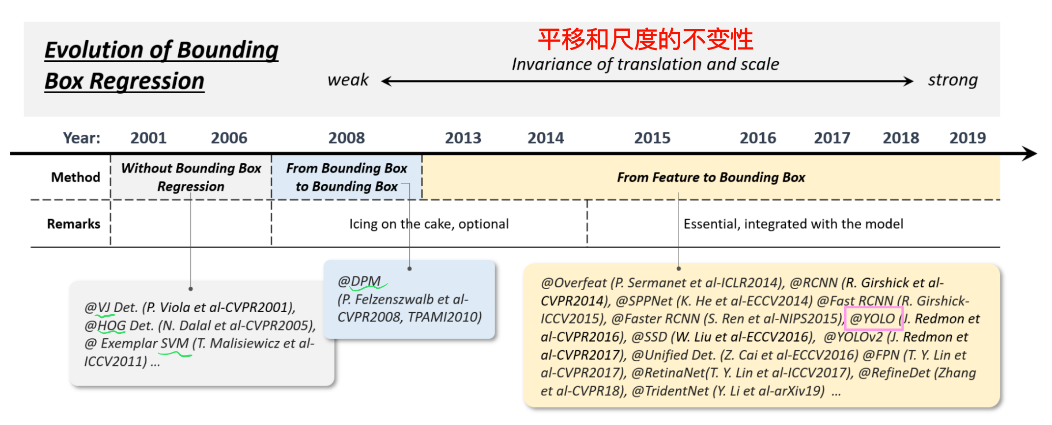
2.3 Technical Evolution in Object Detection
Technical Evolution of Bounding Box Regression
Without BB regression (before 2008)，From BB to BB (2008-2013)，From features to BB (after 2013)。
Notes:
边界框(BB)回归是一种重要的目标检测技术。它的目的是在初始建议（initial proposal）或锚框的基础上细化预测边界框的位置。在过去的20年里 BB 回归经历了三个历史时期：“ （1）没有 BB 回归(2008年以前) ”，“ （2）从 BB 到 BB (2008-) ” 以及 “ （3）从feature到 BB (2013年后) ”。上图为边界框回归的演化过程。
早期的检测方法，如 VJ 检测器和 HOG 检测器，大多不使用 BB 回归，通常直接将滑动窗口作为检测结果。为了获得精确的目标位置，研究人员别无选择，只能建造非常密集的金字塔，并在每个位置上密集地滑动探测器。
第一次将BB回归引入目标检测系统是在 DPM [15]中。那时的 BB 回归通常作为一个后处理块，因此它是可选的。由于 PASCAL VOC 的目标是预测每个对象的单个边界框，因此 DPM 生成最终检测的最简单方法应该是直接使用其根过滤器位置。后来，R. Girshick 等人提出了一种更复杂的方法来预测一个基于对象假设完整配置的边界框，并将这个过程表示为一个线性最小二乘回归问题[15]。该方法对 PASCAL 标准下的检测有明显的改进。
2015年引入 Faster RCNN 后，BB 回归不再作为单独的后处理块，而是与检测器集成，以端到端的方式进行训练。同时，BB 回归已经演化为直接基于 CNN 特征预测 BB。为了得到更强的鲁棒性预测，通常使用 smooth-L1 函数（公式2）[19]或平方根函数（公式3）[20]作为回归损失，它们对异常值的鲁棒性比 DPM 中使用的最小二乘损失更强。一些研究人员还选择将坐标标准化，以获得更稳健的结果

Slide 13
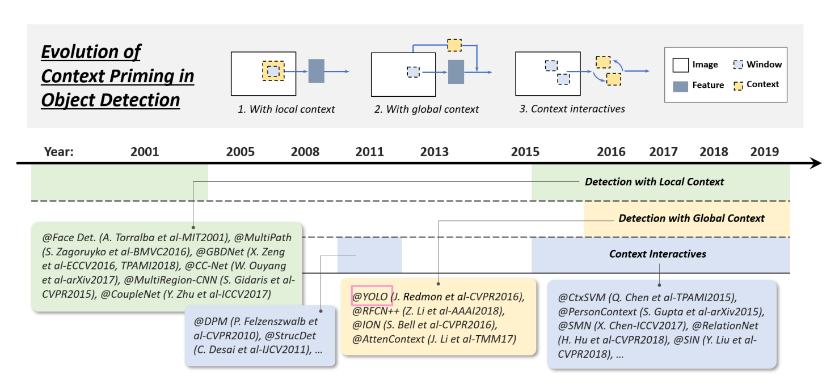
2.3 Technical Evolution in Object Detection
Technical Evolution of Context Priming
Detection with local context；Detection with global context；Context interactive
Notes:
上下文启动的技术演变
视觉对象通常嵌入到与周围环境一起的典型上下文中。我们的大脑利用物体和环境之间的联系来促进视觉感知和认知[160]。长期以来，上下文启动（Context priming）一直被用来改进检测。在其进化过程中，常用的方法有三种：1) 局部上下文检测，2) 全局上下文检测，3) 上下文交互，如图所示。
局部上下文是指要检测的对象周围区域的视觉信息。长期以来，人们一直认为局部上下文有助于改进对象检测。在21世纪初， Sinha 和 Torralba [139]发现，包含面部边界轮廓等局部上下文区域可以显著提高人脸检测性能。Dalal 和 Triggs 还发现，加入少量的背景信息可以提高行人检测[12]的准确性。最近的基于深度学习的检测器也可以通过简单地扩大网络的接受域或对象建议的大小来根据局部上下文进行改进[140–145, 161]。
全局上下文利用场景配置作为对象检测的额外信息源。对于早期的对象检测器，集成全局上下文的一种常见方法是集成组成场景的元素的统计摘要，如 Gist [160]。对于现代的基于深度学习的检测器，有两种方法来集成全局上下文。第一种方法是利用大的接受域 ( 甚至大于输入图像 ) [20]或 CNN feature 的全局池化操作[147]。第二种方法是将全局上下文看作一种序列信息，并使用递归神经网络学习它[148,149]。
上下文交互是指通过视觉元素的交互 ( 如约束和依赖关系 ) 来传达的信息。对于大多数对象检测器，是在不利用对象实例之间的关系的情况下分别检测和识别对象实例。最近的一些研究表明，考虑上下文的交互作用可以改进现代的目标检测器。最近的一些改进可以分为两类，第一类是探索单个对象之间的关系[15,146,150,152,162]，第二类是探索建模对象和场景之间的依赖关系

Slide 14
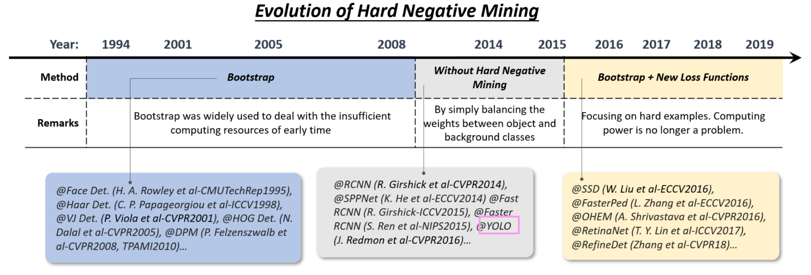
2.3 Technical Evolution in Object Detection
Technical Evolution of Hard Negative Mining
Bootstrap；HNM in deep learning based detectors。
Notes:
目标检测器的训练本质上是一个不平衡的数据学习问题。在基于滑动窗口的检测器的情况下，每个对象的背景和对象之间的不平衡可能达到极端的10^4-10^5 个背景窗口。现代检测数据集要求预测对象的长径比，进一步将不平衡比提高到 10^6=10^7。在这种情况下，使用所有的背景数据进行训练是有害的，因为大量易产生的负样本将压倒学习过程。困难负样本挖掘 ( HNM ) 是针对训练过程中数据不平衡的问题。HNM 在目标检测中的技术演进如图所示。
目标检测中的 Bootstrap 是指一组训练技术，训练从一小部分背景样本开始，然后在训练过程中迭代地添加新的误分类背景。在早期的对象检测器中，最初引入 bootstrap 的目的是减少对数百万个背景样本的训练计算[10,29,164]。后来成为 DPM 和 HOG 检测器中解决数据不平衡问题的标准训练技术[12,13]。
在深度学习时代后期，由于计算能力的提高，在 2014-2016 年的目标检测中，bootstrap 很快被丢弃[16-20]。为了缓解训练期间的数据目标平衡问题，像 Faster RCNN 和 YOLO 这样的检测器只是在正窗和负窗之间平衡权重。然而，研究人员后来发现，权重平衡不能完全解决不平衡的数据问题[23]。为此，2016年以后，bootstrap 被重新引入到基于深度学习的检测器中[21,165 - 168]。例如，在 SSD [21]和 OHEM 中[166]，只有很小一部分样本的梯度 ( 损失值最大的 ) 将反向传播。在 RefineDet [55]中，设计了一个 “ 锚框细化模块（anchor refinement module） ” 来过滤容易出现的负样本。另一种改进是设计新的损失函数[23,169,170]，通过重新定义标准的交叉熵损失，使其更关注于困难的、分类错误的样本[23]。

Slide 15
3.1 Feature Map Shared Computation
Spatial Computational Redundancy and Speed Up
减少空间计算冗余最常用的方法是特征图共享计算，即在滑动窗口前只计算一次整个图像的特征图，为了减少尺度计算冗余，最成功的方法是直接缩放特征而不是图像。此外，构建 “ 检测器金字塔 ” 是避免尺度计算冗余的另一种方法。即，通过简单地在一个 feature map 上滑动多个检测器来检测不同尺度的对象，而不是重新缩放图像或 feature。
3.2 Speed up of Classifiers
“ 模型近似 ”可以加快核分类器的速度。简集向量是核SVM的一种近似方法，其目的是用少量的合成向量来获得一个等价的决策边界。另一种提高核SVM 在目标检测中的速度的方法是将其决策边界近似为分段线性形式，从而获得一个恒定的推理时间。核方法也可以通过稀疏编码方法来加速。
3.3 Cascaded Detection
使用简单的计算过滤掉大部分简单的背景窗口，然后用复杂的窗口处理那些更困难的窗口。
近年来，级联检测也被应用到基于深度学习的检测器中，特别是针对 “ 大场景中的小对象 ” 的检测任务，如人脸检测、行人检测等。除了算法加速外，级联检测还被应用于解决其他问题，如提高对困难样本的检测，整合上下文信息，提高定位精度。
Notes:
在目标检测器的不同计算阶段中，特征提取通常占主导地位。对于基于滑动窗的检测器，计算冗余从位置和尺度两方面入手，其中位置冗余是由相邻窗口之间的重叠造成的，尺度冗余是通过相邻尺度间的特征关联造成的。
减少空间计算冗余最常用的方法是特征图共享计算，即，在滑动窗口前只计算一次整个图像的特征图。传统检测器的 “ 图像金字塔 ” 可以看作是一个 “ 特征金字塔 ”。例如，为了加快 HOG 行人检测器的速度，研究者通常会将整个输入图像的 “ HOG map ” 进行累加，如图13所示。然而，这种方法的缺点也很明显，即， feature map 分辨率 ( 此 feature map 上滑动窗口的最小步长 ) 将受到单元格大小的限制。如果一个小对象位于两个单元格之间，那么所有检测窗口都可能忽略它。解决这个问题的一个方法是构建一个完整的特征金字塔，这将在后续章节中介绍。
特征图共享计算的思想在基于卷积的检测器中也得到了广泛的应用。一些相关的著作可以追溯到20世纪90年代[96,97]。近年来大多数基于CNN的检测器，例如，SPPNet [17]、Fast-RCNN [18]和 Faster-RCNN [19]都采用了类似的思想，实现了数十倍甚至数百倍的加速度。

Slide 16
3.4 Network Pruning and Quantification
Network Pruning
通常采用迭代的训练和修剪过程，即，在每个训练阶段后只移除一小部分不重要的权重，并重复这些操作。
Network Quantification
通过量化网络的激活值或权值为二进制变量，来加速网络的速度
3.5 Lightweight Network Design
直接设计一个轻量级的网络，而不是使用现成的检测引擎。
除了一些通用的设计原则如 “ 更少的通道，更多的层，近年来也提出了一些其他的方法：
1) 分解卷积，2) 群卷积，3) 深度可分离卷积，4) 瓶颈设计，5) 神经结构搜索。
Notes:
“ 网络修剪 ” 和 “ 网络量化 ” 是加速CNN模型的两种常用技术，前者是指对网络结构或权值进行修剪以减小其大小，后者是指减少激活值或权值的码长。
“ 网络修剪 ” 的研究最早可以追溯到20世纪80年代。当时，Y. LeCun等人提出了一种称为 “ 最优脑损伤（optimal brain damage） ” 的方法来压缩多层感知器网络的参数[186]。该方法利用二阶导数逼近网络的损失函数，从而去除一些不重要的权重。基于这一思想，近年来的网络修剪方法通常采用迭代的训练和修剪过程，即，在每个训练阶段后只移除一小部分不重要的权重，并重复这些操作[187]。传统的网络剪枝只是简单地去除不重要的权值，这可能导致卷积滤波器中存在一些稀疏连接模式，不能直接应用于CNN模型的压缩。解决这个问题的一个简单方法是删除整个过滤器而不是独立的权重
近年来网络量化的研究主要集中在网络二值化方面，其目的是通过量化网络的激活值或权值为二进制变量，来加速网络的速度 (例如，0/1)，以便浮点运算转换为AND，OR，NOT 逻辑运算。网络二值化可以显著加快计算速度，并减少网络的存储，从而更容易部署到移动设备上。上述思想的一种可能实现是用最小二乘法通过二进制变量近似卷积[190]。使用多个二进制卷积的线性组合可以得到更精确的近似[191]。此外，一些研究人员进一步开发了GPU加速库进行二值化计算，获得了更显著的加速结果[192]。
最后一组加速基于 CNN 的检测器的方法是直接设计一个轻量级的网络，而不是使用现成的检测引擎。研究人员长期以来一直在探索网络的正确配置，以便在有限的时间成本下获得准确性。除了一些通用的设计原则如 “ 更少的通道，更多的层（fewer channels and more layers） ”[197]，近年来也提出了一些其他的方法：1) 分解卷积，2) 群卷积，3) 深度可分离卷积，4) 瓶颈设计，5) 神经结构搜索。

Slide 17
3.6 Numerical Acceleration
Speed Up with Integral Image
积分图像是图像处理中的一种重要方法。它有助于快速计算图像子区域的和。积分图像的本质是信号处理中卷积的积分微分可分性
Speed Up in Frequency Domain
频域加速卷积的理论基础是信号处理中的卷积定理，即在合适的条件下，两个信号卷积的傅里叶变换是其傅里叶空间的点乘。
Vector Quantization
矢量量化通过一组小的原型矢量来近似一组大数据的分布。它可用于数据压缩和加速目标检测中的内积运算。
Reduced Rank Approximation
降秩近似是一种加速矩阵乘法的方法，它的目的是对矩阵W进行低秩分解。
Notes:
在这一节中，我们主要介绍了四种重要的数值加速方法，它们在目标检测中经常使用：1) 积分图像加速，2) 频域加速，3) 矢量量化，4) 降阶近似。
积分图像是图像处理中的一种重要方法。它有助于快速计算图像子区域的和。积分图像的本质是信号处理中卷积的积分微分可分性：
其中，如果 是一个稀疏信号，那么卷积可以被方程右边的部分加速。虽然 VJ 检测器[10]以积分图像加速著称，但在它诞生之前，积分图像已经被用来加速 CNN 模型[219]，并达到了10倍以上的加速度。
除了上面的例子，积分图像还可以用来加速目标检测中更一般的特征，例如颜色直方图，梯度直方图[171, 177, 220, 221]等。一个典型的例子就是通过计算积分 HOG 映射加速 HOG [177,220]。积分 HOG 映射不是在传统的积分图像中积累像素值，而是在图像中积累梯度方向，如上图所示。由于 cell 的直方图可以看作是某一区域梯度向量的和，利用积分图像可以计算任意位置和大小的矩形区域的直方图，计算开销是恒定的。积分 HOG 映射已被应用于行人检测中，并在不损失任何精度的前提下实现了数十倍的加速度[177]
2009年晚些时候，P. Dollar’等人提出了一种新的图像特征，称为积分通道特征 ( ICF )，可以认为是积分图像特征的一种更为普遍的情况，并已成功应用于行人检测[171]。ICF 在其所处的时间内，以接近实时的检测速度实现了最先进的检测精度。

Slide 18
4. RECENT ADVANCES IN OBJECT DETECTION
4.1 Detection with Better Engines
AlexNet
Object detectors with new engines
近三年来，许多最新的引擎已应用于目标检测。例如，一些最新的目标检测模型，如 STDN ， DSOD ， TinyDSOD ， Pelee ，都选择 DenseNet 作为检测引擎。Mask RCNN 作为实例分割的最先进模型，采用了下一代 ResNet： ResNeXt 作为其检测引擎。此外，为了加快检测速度，Xception 引入了深度可分离卷积运算是 Incepion 的改进版本，也被用于 MobileNet 和 LightHead RCNN 等检测器。
VGG
GoogLeNet
ResNet
DenseNet
SENet
Notes:
2015-2018先进的目标检测方法
近年来，deep CNN 在许多计算机视觉任务中发挥了核心作用。由于检测器的精度在很大程度上取决于其特征提取网络，因此本文将主干网络 ( 如 ResNet 和 VGG ) 称为检测器的 “ 引擎 ”。图17为三种知名检测系统选择不同引擎[27]时的检测精度：Faster RCNN [19]， R-FCN [46]和 SSD [21]。
在本节中，我们将介绍深度学习时代的一些重要的检测引擎。
AlexNet [40]是一个八层的深度网络，是第一个开启计算机视觉深度学习革命的 CNN 模型。
VGG是由牛津大学的视觉几何学组（Visual Geometry Group，VGG）在2014年提出的[230]。VGG将模型的深度增加到16-19层，使用非常小的卷积滤波器 ( 3x3 ) 。VGG 在当时的 ImageNet 数据集上实现了最先进的性能。
GoogLeNet 又称 Inception [198,231 - 233]，是由谷歌公司在2014年提出的一个CNN模型大家族。GoogLeNet 增加了 CNN 的宽度和深度。
Deep Residual Networks ( 深度残差网络，ResNet )[234]是由K. He等人在2015年提出的一种新型的卷积网络架构，它比以前使用的卷积网络架构要深很多(高达152层)。ResNet 的目标是简化网络的训练，通过参考输入层将其层重新构造为学习残差函数。
DenseNet [235]由 G. Huang、Z. Liu 等人于2017年提出。ResNet 的成功表明，CNN的捷径连接（the short cut connection）使我们能够训练更深、更准确的模型。作者接受了这一观察结果，并引入了一个密集连接块（a densely connected block），它以前馈的方式将每一层连接到另一层。
挤压激励网络 ( Squeeze and Excitation Networks，SENet ) 是由J. Hu和L. Shen等人于2018年提出的[236]。它的主要贡献是将全局池化和混编（global pooling and shuffling）一体化，以学习 feature map 在通道方面（channel-wise）的重要性。

Slide 19
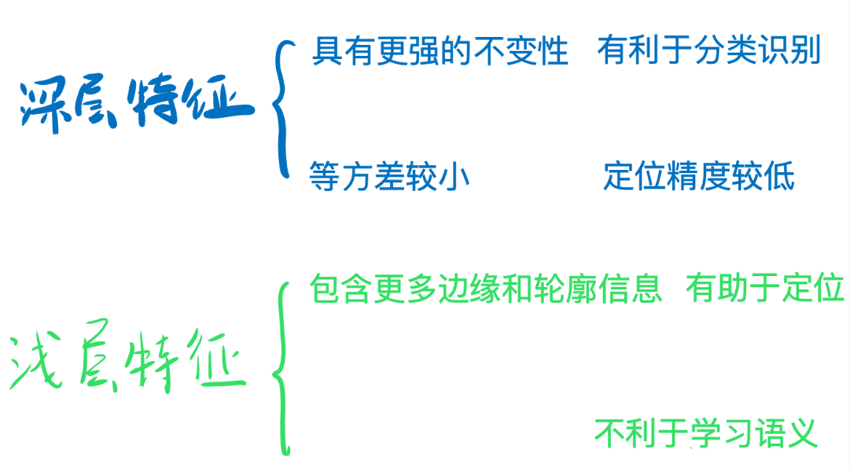
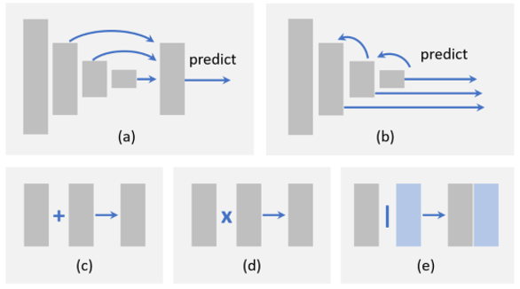
4.2 Detection with Better Features
Why Feature Fusion is Important?
不变性
接受域
特征分辨率
等变性
特征分辨率越低，就越难检测小对象。提高特征分辨率最直接的方法是去除池化层或降低卷积下采样率。方法：扩展卷积，又称无孔卷积或带孔卷积，可以同时提高接收域和特征分辨率。
Processing flow
Element-wise operation
Notes:
特征表示的质量是目标检测的关键。近年来，许多研究人员在一些最新的引擎的基础上，进一步提高了图像特征的质量，其中最重要的两组方法是：1) 特征融合；2) 学习具有较大接受域的高分辨率特征。
不变性（Invariance） 和 同变性/等变化（equivariance） 是图像特征表示的两个重要性质。
分类 需要不变的特征表示，因为它的目的是学习高级语义信息。目标定位 需要等变的表示，因为它的目的是区分位置和尺度的变化。由于目标检测由目标识别和定位两个子任务组成，因此检测器必须同时学习不变性和等变性。
近三年来，特征融合在目标检测中得到了广泛的应用。由于CNN模型由一系列卷积层和池化层组成，更深层次的特征具有更强的不变性，但等变性较小。虽然这有利于分类识别，但在目标检测中定位精度较低。相反，较浅层次的特征不利于学习语义，但它有助于对象定位，因为它包含更多关于边缘和轮廓的信息。因此，CNN模型中深度和深度特征的融合有助于提高不变性和等变性。

Slide 20
4.3 Beyond Sliding Window
Detection as sub-region search
Detection as key points localization
4.4 Improvements of Localization
Bounding Box Refinement
将检测结果迭代地输入BB回归器，直到预测收敛到正确的位置和大小。但也有研究人员认为该方法不能保证定位精度的单调性，即多次使用BB回归可能会使定位退化。
Improving Loss Functions for Accurate Localization
直接使用 IoU 作为定位损失函数。其他一些研究人员进一步提出了一种 IOU 引导的 NMS 来改进训练和检测阶段的定位。此外，一些研究者也尝试在概率推理框架下改进定位。与以往直接预测框坐标的方法不同，该方法预测了边界框位置的概率分布。
Notes:
为了提高定位精度，目前的检测方法主要有两种：1) 边界框细化法；2) 设计新的损失函数进行精确定位。
提高定位精度最直观的方法是对边界框进行细化，可以将其视为检测结果的后处理。尽管边界框回归已经集成到大多数现代目标检测器中，但是仍然有一些具有意外尺度的对象不能被预定义的锚框很好地捕获。这将不可避免地导致对其位置的不准确预测。由于这个原因，“ 迭代边界框细化最近被引入，它将检测结果迭代地输入BB回归器，直到预测收敛到正确的位置和大小。但也有研究人员认为该方法不能保证定位精度的单调性[262]，即多次使用BB回归可能会使定位退化。
在大多数现代检测器中，目标定位被认为是一个坐标回归问题。然而，这种模式有两个缺点。首先，回归损失函数并不对应最终的位置评估。例如，我们不能保证较低的回归误差总是会产生较高的 IOU 预测，特别是当对象的长径比非常大时。其次，传统的边界框回归方法不能提供定位的置信度。当多个BB重叠时，可能导致非最大抑制失败 ( 详见2.3.5节 )。
设计新的损失函数可以缓解上述问题。最直观的设计是直接使用 IoU 作为定位损失函数[265]。其他一些研究人员进一步提出了一种 IOU 引导的 NMS 来改进训练和检测阶段的定位[163]。此外，一些研究者也尝试在概率推理框架下改进定位[266]。与以往直接预测框坐标的方法不同，该方法预测了边界框位置的概率分布。

Slide 21
4.5 Learning with Segmentation
Why & How Segmentation Improves Detection?
Segmentation helps category recognition
Learning with enriched features
Segmentation helps accurate localization
Learning with multi-task loss functions
Segmentation can be embedded as context
4.6 Robust Detection of Rotation and Scale Changes
Rotation Robust Detection：旋转不变损失函数、旋转校准：Rotation RoI Pooling
Scale Robust Detection：尺度自适应训练、尺度自适应检测
Notes:
目标检测和语义分割是计算机视觉中的重要任务。近年来的研究表明，通过学习和语义分割可以提高目标检测能力。
语义分割提高目标检测能力的原因有三个。
边缘和边界是构成人类视觉认知的基本要素[267,268]。在计算机视觉中，物体(如汽车、人)和物体(如天空、水、草)的区别在于前者通常有一个封闭的、明确的边界，而后者没有。由于语义分割任务的特征能够很好地捕捉到对象的边界，因此分割可能有助于分类识别。
对象的 ground-truth 边界框由其定义良好的边界决定。对于一些特殊形状的物体 ( 例如，想象一只猫有很长的尾巴 )，很难预测高 IOU 的位置。由于目标边界可以很好地编码在语义分割特征中，分割学习有助于准确的目标定位。
日常生活中的物体被不同的背景所包围，如天空、水、草等，这些元素构成了一个物体的语境。整合上下文的语义分割将有助于目标检测，例如，飞机更有可能出现在空中而不是水上。
通过分割提高目标检测的主要方法有两种：1) 采用丰富的特征学习；2) 采用多任务损失函数学习。
最简单的方法是将分割网络看作一个固定的特征提取器，并将其作为附加特征集成到检测框架中[144,269,270]。该方法的优点是易于实现，缺点是分割网络可能带来额外的计算。
另一种方法是在原有检测框架的基础上引入额外的分割分支，用多任务损失函数 ( 分割损失+检测损失 ) 训练该模型[4,269]。在大多数情况下，分割分支将在推理阶段被删除。优点是检测速度不受影响，缺点是训练需要像素级的图像标注。为此，一些研究人员采用了 “ 弱监督学习 ” 的思想：他们不是基于像素级注释掩码进行训练，而是基于边界框级注释训练分割分支

Slide 22
4.7 Training from Scratch
采用预训练网络进行目标检测存在一定的局限性。
ImageNet 预处理可以加快收敛速度，但不一定提供正则化或提高最终检测精度。
4.8 Adversarial Training
一个典型的 GAN 由两个神经网络组成：一个生成网络和一个判别网络，它们在极小极大优化框架下相互竞争。通常，生成器学习从潜在空间映射到感兴趣的特定数据分布，而鉴别器的目的是区分真实数据分布中的实例和生成器生成的实例。
“ 对抗性攻击 ” 研究如何用对抗性的例子攻击检测器，近年来受到越来越多的关注。这一课题的研究对于自动驾驶来说尤为重要，因为在保证其对对抗攻击的鲁棒性之前，不能完全信任它。
Notes:
大多数基于深度学习的检测器首先在大规模数据集 ( 如 ImageNet ) 上进行预训练，然后针对特定的检测任务进行微调。人们一直认为预训练有助于提高泛化能力和训练速度，问题是，我们真的需要在 ImageNet 上对检测器进行预训练吗? 事实上，采用预训练网络进行目标检测存在一定的局限性。第一个限制是 ImageNet 分类和目标检测之间的散度，包括它们的损失函数和尺度/类别分布。第二个限制是领域不匹配。由于 ImageNet 中的图像是 RGB 图像，而有时需要进行检测的是深度图像 ( RGB- d ) 或三维医学图像，因此无法很好地将预先训练好的知识转移到这些检测任务中。
近年来，一些研究人员尝试从零开始训练一种目标检测器。为了加快训练速度和提高稳定性，一些研究人员引入密集连接（dense connection）和批量归一化（batch normalization）来加速浅层的反向传播[238,284]。最近K . He等人[285]的工作进一步质疑预训练的范式通过探索相反的制度推进：他们报告了使用从随机初始化训练而来的标准模型对 COCO 数据集进行目标检测的有竞争性的结果，唯一的改变是增加了训练迭代的次数，以便随机初始化的模型可以收敛。即使只使用10%的训练数据，随机初始化训练的鲁棒性也令人惊讶，这表明 ImageNet 预处理可以加快收敛速度，但不一定提供正则化或提高最终检测精度。

Slide 23
4.9 Weakly Supervised Object Detection
多实例学习：不是使用一组单独标记的实例进行学习，而是接收一组标记的包，每个包包含多个实例。
弱监督目标检测的目标是通过训练一个只带有图像级注释而不是边界框的检测器来解决人工标记数据费时费力这一问题。
类激活映射：尽管没有对目标位置的监控，但是CNN的卷积层表现为目标检测器，揭示了如何使CNN在接受图像级标签训练的情况下仍然具有定位能力[299]。
Notes:
现代目标探测器的训练通常需要大量的人工标记数据，而标记过程费时、昂贵、低效。弱监督目标检测 ( Weakly Supervised Object Detection，WSOD ) 的目标是通过训练一个只带有图像级注释而不是边界框的检测器来解决这一问题。
近年来，多实例学习在 WSOD 中得到了广泛的应用[294、295]。多实例学习是一种有监督的学习方法[39,296]。多实例学习模型不是使用一组单独标记的实例进行学习，而是接收一组标记的包，每个包包含多个实例。如果将一个图像中的候选对象看作一个包，并将图像级注释看作标签，那么 WSOD 可以表示为一个多实例学习过程。
类激活映射是最近出现的另一组WSOD方法[297,298]。对CNN可视化的研究表明，尽管没有对目标位置的监控，但是CNN的卷积层表现为目标检测器。类激活映射揭示了如何使CNN在接受图像级标签训练的情况下仍然具有定位能力[299]。
除了上述方法外，还有一些研究者认为 WSOD 是一个 proposal 排序过程，通过选择信息量最大的区域，然后用图像级注释对这些区域进行训练[300]。WSOD 的另一个简单方法是屏蔽图像的不同部分。如果检测分数急剧下降，那么一个物体将高概率被覆盖。此外，交互注释[295]在训练中考虑了人的反馈，从而改进了 WSOD [301]。最近，生成对抗性训练被用于 WSOD

Slide 24
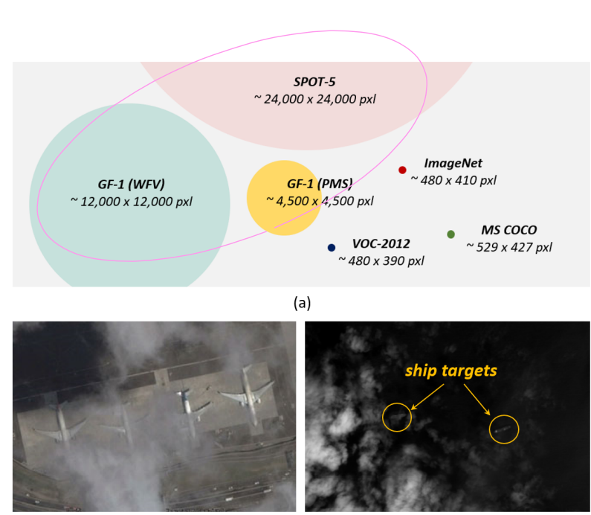
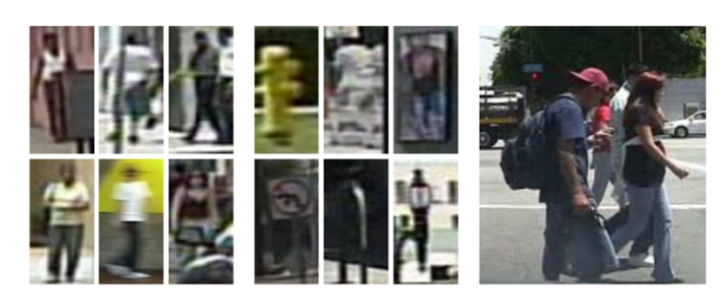
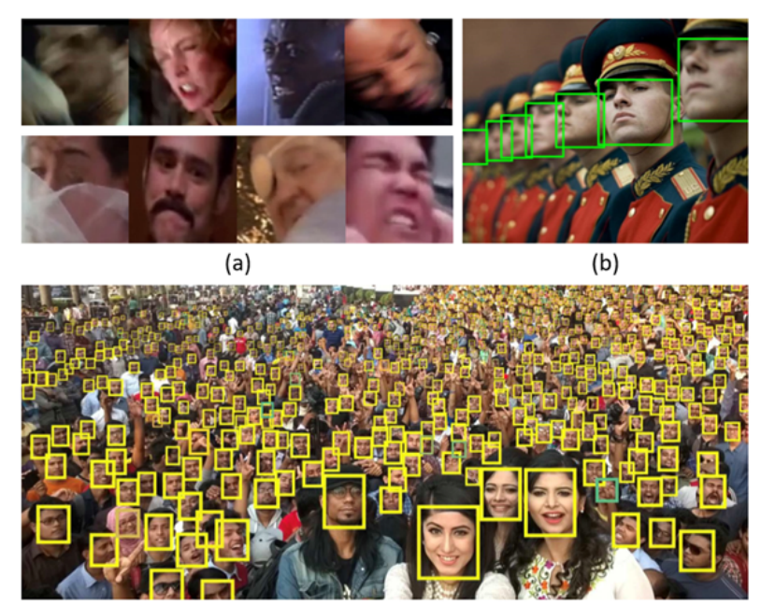
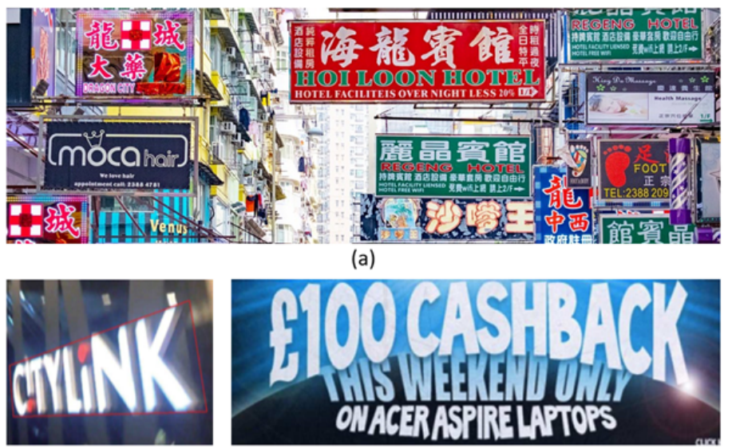
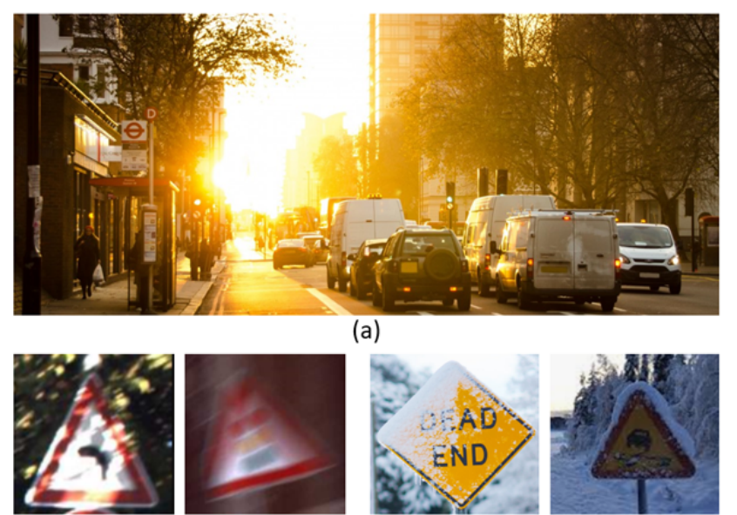
5. APPLICATIONS
Notes:
将回顾过去20年来一些重要的检测应用，包括行人检测、人脸检测、文本检测、交通标志/灯光检测和遥感目标检测。
行人检测作为一种重要的目标检测应用，在自动驾驶、视频监控、刑事侦查等领域得到了广泛的关注。早期的行人检测方法，如HOG检测器[12]，ICF检测器[171]，在特征表示[12,171]，分类器的设计[174]，检测加速度[177]方面，为一般的目标检测奠定了坚实的基础。近年来，一些通用的目标检测算法，如 Faster RCNN [19]，已经被引用到行人检测中[165]，极大地推动了该领域的研究进展。
行人检测是最早应用深度学习的计算机视觉任务之一[312]。行人检测的挑战和困难可以总结如下。
Small pedestrian：图20 (a)显示了一些远离摄像机拍摄的小行人的例子。在 Caltech 数据集[59,60]中，15%的行人高度小于30像素。解决方法：由于卷积特征[165]的分辨率较低，对于小行人的检测效果有限。最近解决这一问题的一些方法包括特征融合[165]，引入额外的高分辨率手工特征[313,314]，以及基于多个分辨率的集成检测结果
Hard negatives：街景图像中的一些背景与行人的视觉外观非常相似，如图20 (b)所示。解决方法：改进包括增强决策树的集成[165]，语义分割 ( 作为行人的上下文 ) [316]。此外，还引入了 “ 交叉模态学习（cross-modal learning）” 的思想，利用 RGB 图像和红外图像来丰富困难负样本的特征[317]。
Dense and occluded pedestrian：图20 (c)显示了密集和遮挡行人的一些例子。在 Caltech 数据集[59,60]中，未被遮挡的行人仅占行人总数的29%。解决方法：研究人员考虑到目标的吸引力和周围物体的排斥力，设计了新的损失函数[318]。目标遮挡是密集行人经常遇到的另一个问题。局部检测器的集成[319,320]和注意机制[321]是改善遮挡行人检测最常见的方法。
Real-time detection：从高清视频中实时检测行人对自动驾驶和视频监控等应用至关重要。
行人检测研究历史悠久[30, 31,101]。其发展可分为两个技术阶段：1) 传统的行人检测；2) 基于深度学习的行人检测。接下来是一些关于行人检测的调查。
由于计算资源的限制，Haar小波特征在早期行人检测中得到了广泛的应用[30,31,308]。为了提高对被遮挡行人的检测，当时流行的一个想法是 “ 组件检测，即，把检测看作一个多部分检测器的集合，这些检测器分别在不同的人体部位训练，如头部、腿部和手臂上。随着计算能力的提高，人们开始设计更加复杂的检测模型，并从2005年起，基于梯度的表示[12,37,177,220,309]和 DPM [15,37,54]已经成为行人检测的主流。在2009年，通过使用积分图像加速，一个有效的轻量级特征表示被提出：积分信道。ICF成为当时行人检测的新标杆[60]。除了特征表示，还考虑了一些领域知识，如外观恒常性、形状对称性[310]以及立体信息[173,311]。

Slide 25
6 CONCLUSION AND FUTURE DIRECTIONS
Future directions
Lightweight object detection
Detection meets AutoML
Detection meets domain adaptation
Weakly supervised detection
Small object detection
Detection in videos
Detection with information fusion
Notes:
近20年来，在目标检测方面取得了显著的成就。本文不仅在其20年的历史广泛综述了一些里程碑检测器（例如VJ检测器、HOG检测器、DPM、Faster-RCNN、YOLO、SSD等），关键技术，加速方法，检测应用，数据集和指标，而且还讨论了社区目前遇到的挑战，以及如何将这些检测器进一步扩展和改进。
未来的目标检测研究可能会集中在以下几个方面：
Lightweight object detection：加快检测算法的速度，使其能够在移动设备上平稳运行。一些重要的应用包括移动增强现实、智能摄像头、人脸验证等。虽然近年来已经做了很大的努力，但机器和人眼之间的速度差距仍然很大，特别是在检测一些小物体时。
Detection meets AutoML：近年来，基于深度学习的检测器变得越来越复杂，严重依赖于经验。未来的方向是在使用神经结构搜索设计检测模型时减少人为干预 ( 例如，如何设计引擎和如何设置锚框 ) 。AutoML可能是未来的目标检测。
Detection meets domain adaptation：任何目标检测器的训练过程本质上都可以看作是一个假设数据独立且同分布(i.i.d)时的似然估计过程。使用非 i.i.d 数据的目标检测，特别是对一些实际应用程序来说，仍然是一个挑战。GAN在领域自适应方面显示出良好的应用前景，对未来的目标检测具有重要的指导意义。
Weakly supervised detection：基于深度学习的检测器的训练通常依赖于大量注释良好的图像。注释过程耗时、开销大且效率低。开发弱监督检测技术，只使用图像级标注或部分使用边界框标注对检测器进行训练，对于降低人工成本和提高检测灵活性具有重要意义。
Small object detection：在大场景中检测小物体一直是一个挑战。该研究方向的一些潜在应用包括利用遥感图像计算野生动物的数量和检测一些重要军事目标的状态。一些进一步的方向可能包括视觉注意机制的集成和高分辨率轻量级网络的设计。
Detection in videos：高清视频中的实时目标检测/跟踪对于视频监控和自主驾驶具有重要意义。传统的目标检测器通常设计为基于图像的检测，而忽略了视频帧之间的相关性。通过探索时空相关性来改进检测是一个重要的研究方向。
Detection with information fusion：RGB-D图像、三维点云、激光雷达等多数据源/多模式的目标检测对自主驾驶和无人机应用具有重要意义。目前存在的问题包括：如何将训练有素的检测器移植到不同的数据模式，如何进行信息融合以提高检测能力等。
站在技术进步的高速公路上，我们相信这篇论文将帮助读者建立一个目标检测的大蓝图，并找到这个快速发展的研究领域的未来方向。

